Slide 1
PRAE RF Gun
Projet Emblématique
Programme SESAME
With the support of
Pierre Lepercq
Alexandre Gonnin
08/10/2018

Slide 2
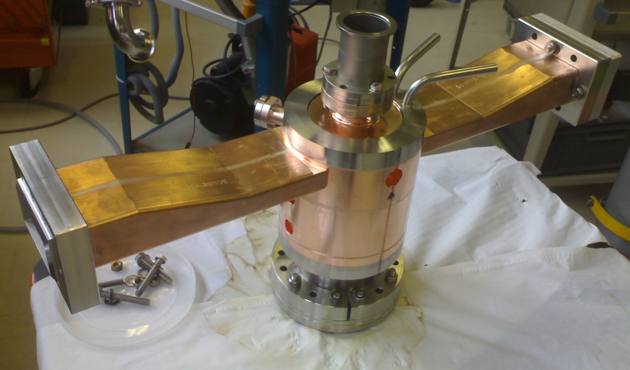
Contexte 1/2
Canon PRAE
Canon ThomX
Paramètres
ThomX – RF Gun
Paramètres | Valeur
Charge | 1 nC
Fréquence de fonctionnement | 2998,55 MHz
Energie | 5 MeV
Température | 30°C
Pression | 10⁻⁹ mbar

Slide 3
Contexte 2/2
Objet délicat et complexe
Plusieurs semaines de fabrication
Plusieurs étapes de réalisation
Itérations calibrations/reprises usinage
8 étapes de brasages
6 Personnes, 3 Domaines de Compétences
P. Lepercq : Calculs RF & Calibrations
F. Gauthier, O. Vitez, A. Gonnin : Méca (Fabricat°+BE)
M. Alves, H. Grasset : UHV + Brasage

Slide 4
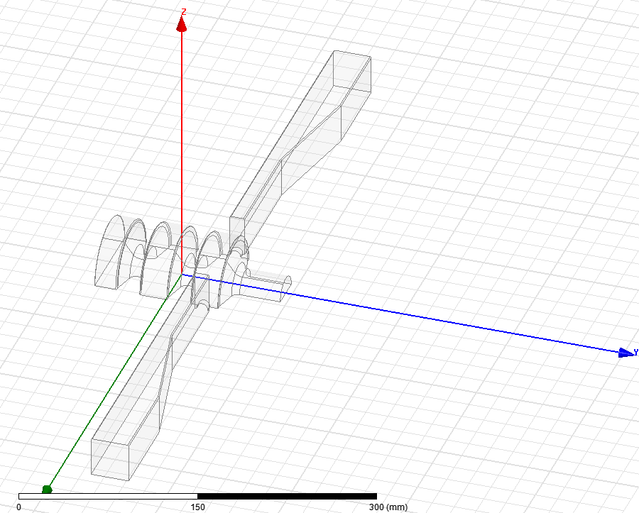
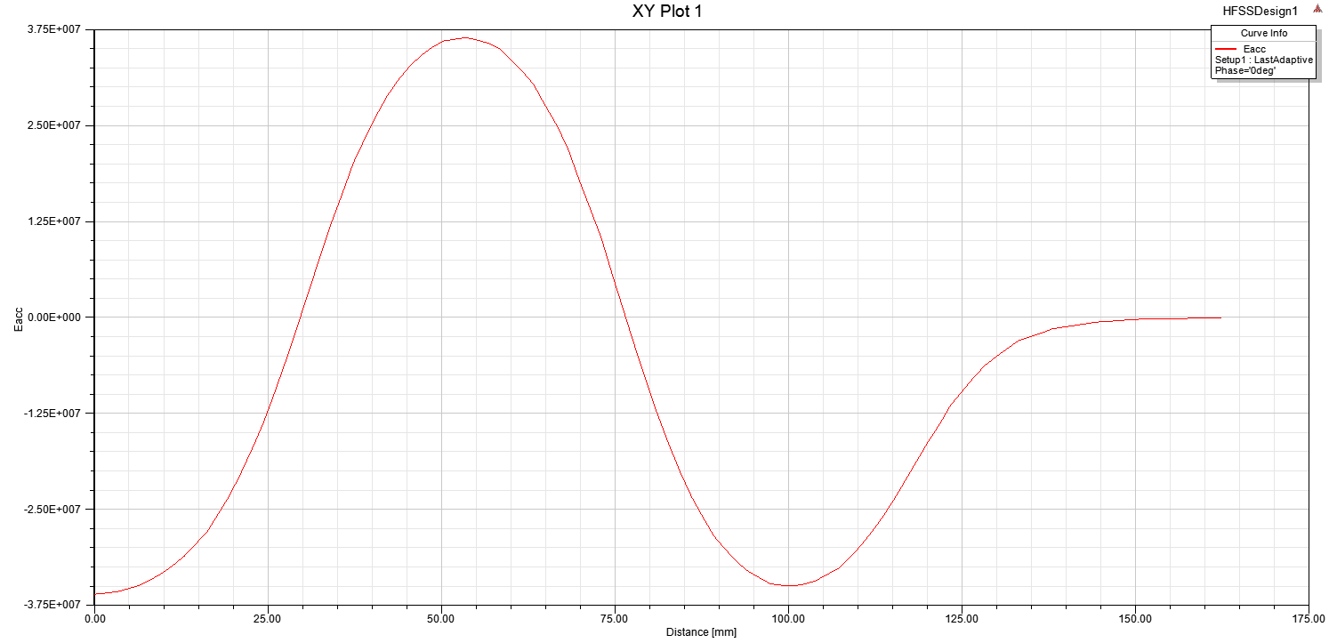
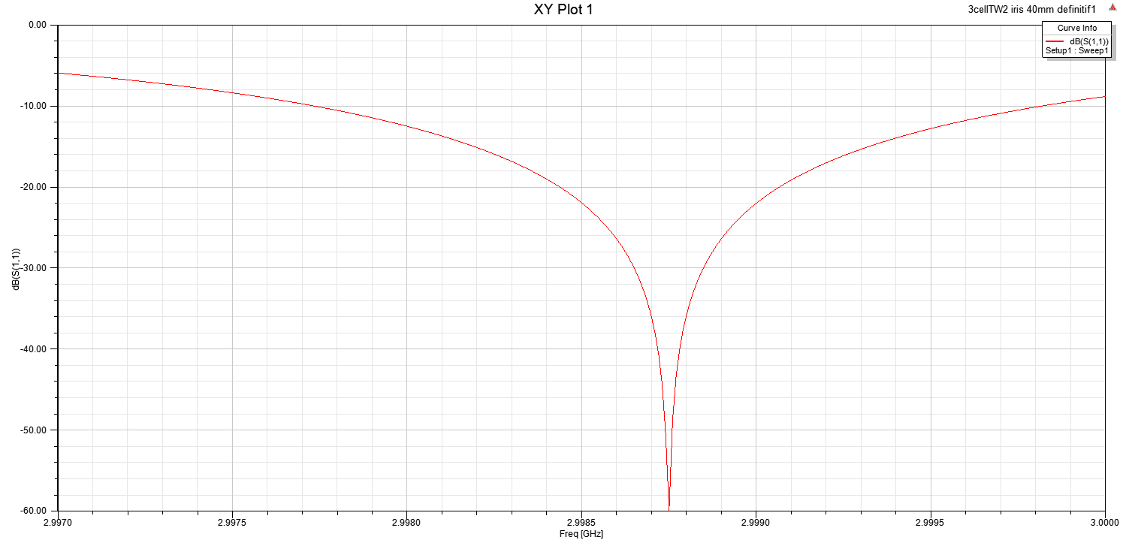
Solution fonctionnelle
Calculs et dimensionnements HF
HFSS model : 2,5 cells with waveguides
Legend 1
Legend 2

Slide 5
Solution fonctionnelle
Fabrication : Externe
Stratégie de Fabrication
Usinage chez un sous-traitant
Reprise en usinage à l’atelier
Procédure de Fabrication
Dossiers de fabrication
Précautions d’usinage
Fourniture des matériaux
Suivi de fabrication
A-R chez l’usineur

Slide 6
Solution fonctionnelle
Réglages HF sur banc de Mesures HF
Calibrations à l’Air et à 20°C
Ouvertures des trous de couplages
Etapes répétitives :
Mesures de couplage
Correction de la fréquence
Equilibrage de champ entre les cellules
Reprises en usinage
Canon ThomX sur Banc HF

Slide 7
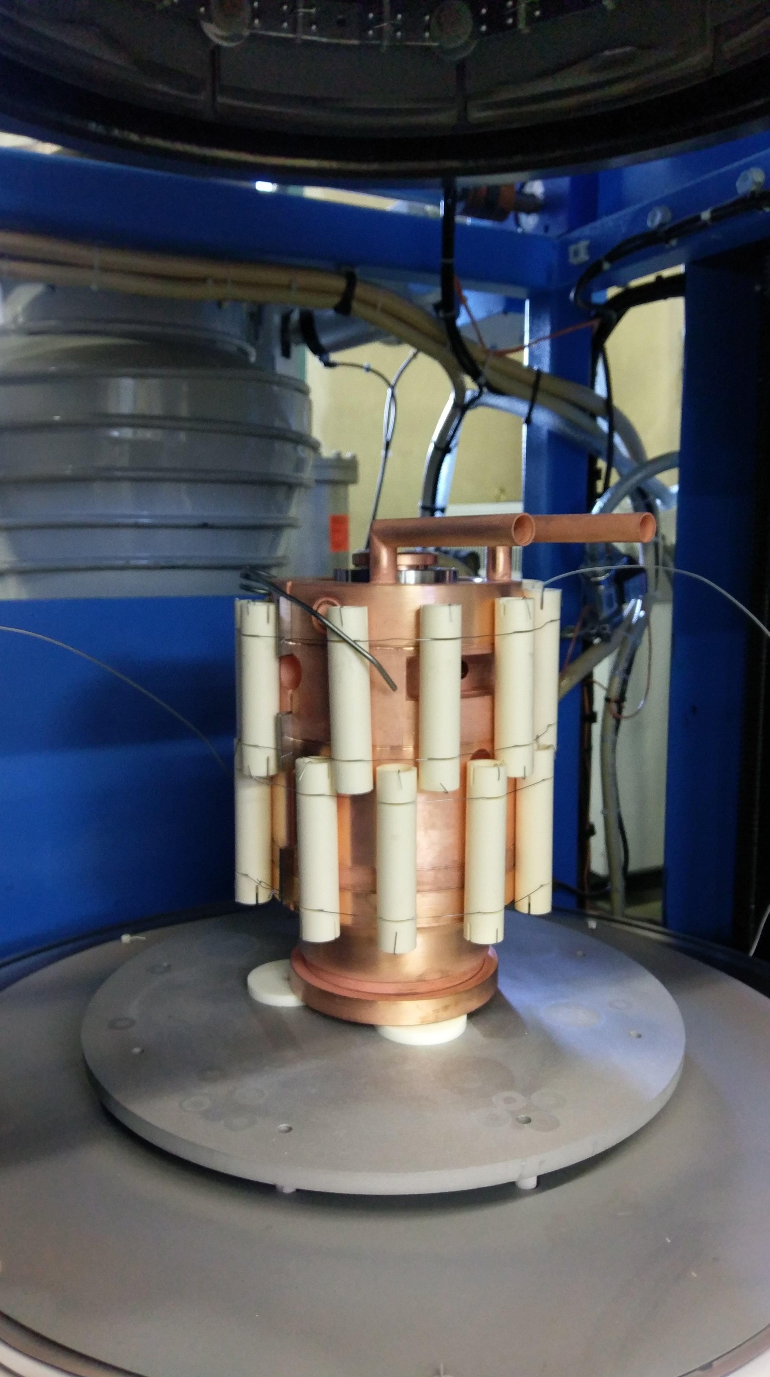
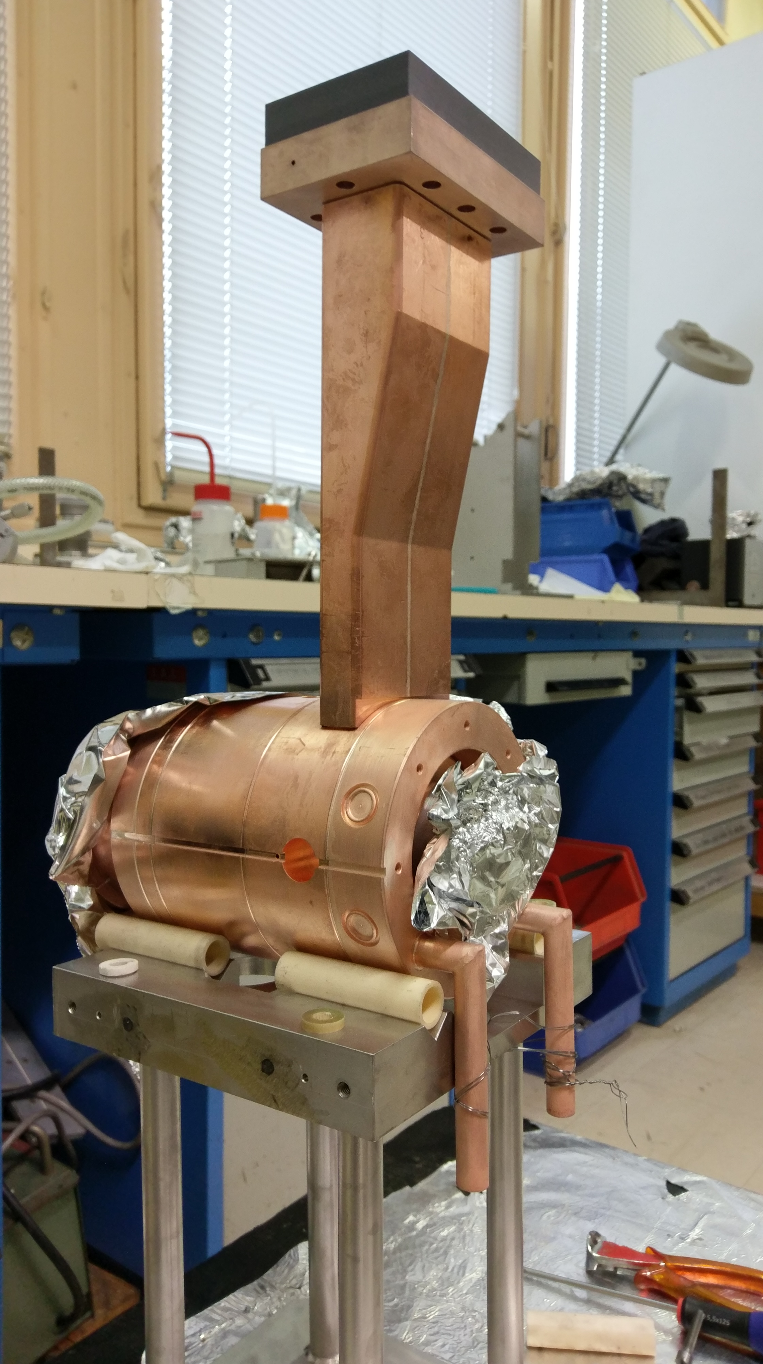
Solution fonctionnelle
Brasage sous Vide (8 étapes)
Sifflets HF
Cellules
Sifflets sur Cellules
Test étanchéité
Après chaque brasage
Brasage des Cellules
Brasage d’un sifflet

Slide 8
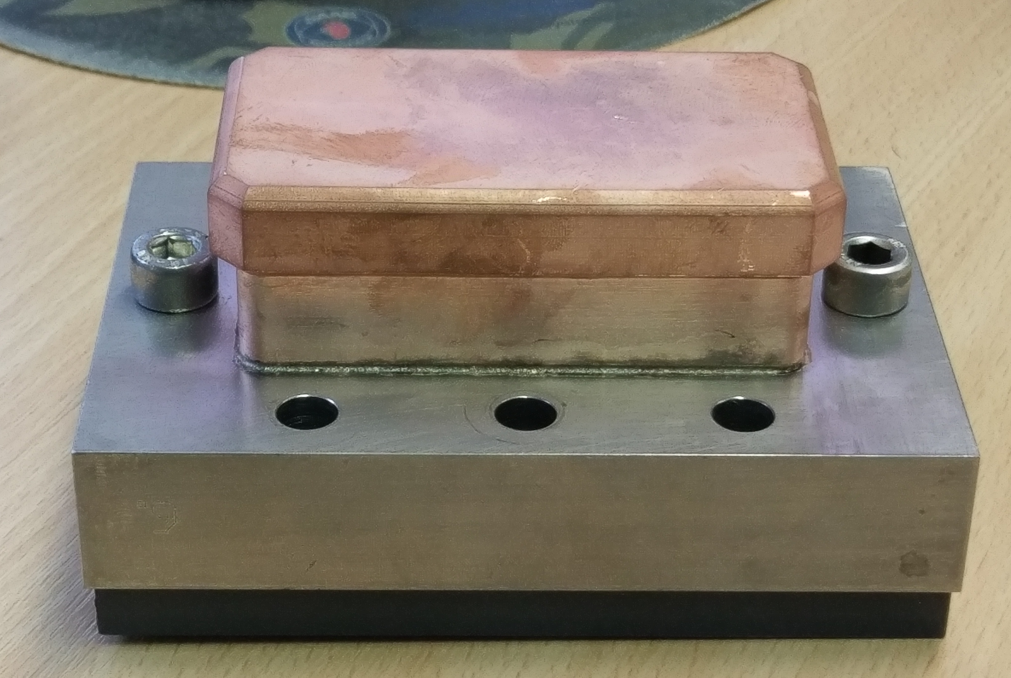
Solution fonctionnelle
Contrôle sur Banc HF
Accord avec trous de déformations
Définition du Coupe-Circuit
Court-Circuit HF

Slide 9
Status
Usinage en cours
Livraison Décembre 2018
Contrôle dimensionnel
Planning
Pas de date défini
Continuité des autres projets :
Booster PHIL
Canon 4 ThomX

Slide 10
Status
Merci de votre Attention !

